Slide 1
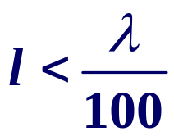
第五章 均匀传输线的正弦稳态响应
电磁波的波长λ=v/f ,其中f 为频率。
电磁波以光速传播。在真空中，v≈3×10⁸ m/s
频率越高，波长就越短。
实际电路的外形尺寸和其工作波长相比“ 很小”，而可以忽略不计时,电磁波沿电路传播的时间几乎为零。在这种情况下，实际电路就可以按集中参数电路处理
电场储能
C
磁场储能
L
能量损耗
R

Slide 2
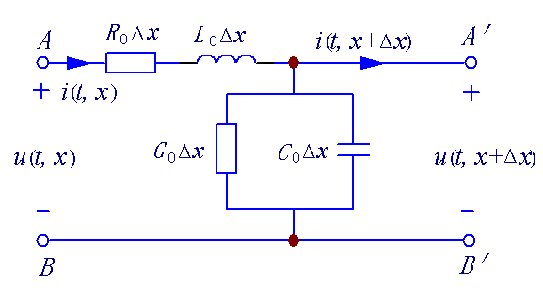
分布参数电路：
须考虑参数分布性的电路称为分布参数电路，即导线的电阻和
电感是沿导线全长分布的；导线之间不仅有分布电容，而且由
于绝缘不良还有漏电导。
分析分布参数电路的方法：
电路理论：用无限多个具有无穷小尺寸的集总参数电路单元
级联模拟或逼近真实情况，即分布参数电路模型。电路模型
遵守基尔霍夫定律。

Slide 3
主要内容：
均匀传输线方程
均匀传输线方程的正弦稳态解
行波，均匀传输线的传播特性
波的反射，终端匹配的均匀传输线
无损耗线，驻波

Slide 4


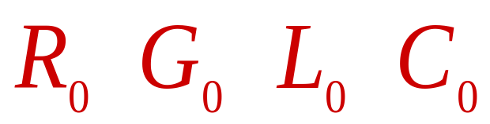
均匀传输线的特点
电容、电感、电阻、电导连续且均匀地分布在整个传输线上；可以用单位长度上的L₀ 、 C₀、R₀ 、G₀来描述传输线的电气性质；
  L₀ --单位长度线段上具有的电感，其单位为H/m
  C₀ --单位长度线段的两导线间的电容，其单位为 F/m
  R₀--单位长度线段上具有的电阻，其单位为Ω /m
  G₀ –单位长度线段的两导线间的漏电导，其单位为S/m
传输线原参数

Slide 5
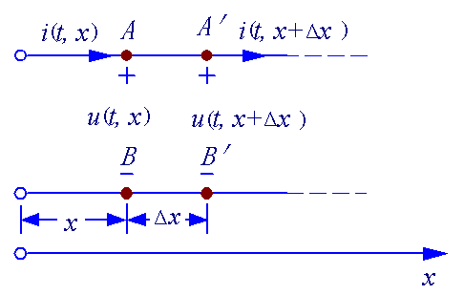
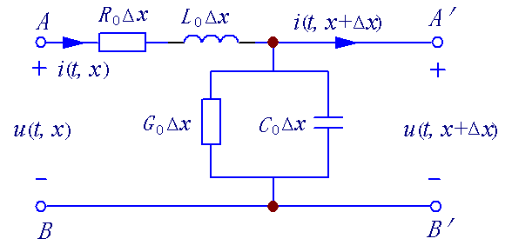
均匀二线传输线可以看成是由许许多多微小的线元Δx (Δx << λ)级联而成；
每一个线元可以看成是集总参数的电路，因而可以将基尔霍夫定律应用到这个电路的回路和节点。

Slide 6

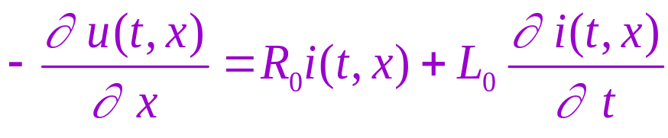
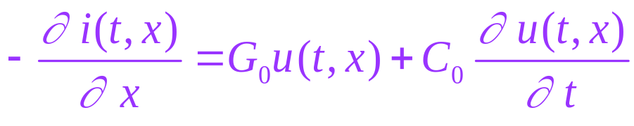
2. 均匀线方程
均匀线方程
（电报方程）
① 均匀传输线沿线有感应电势存在，导致两导体间的电压随距离 x 而变化；沿线有位移电流存在，导致导线中的传导电流随距离 x 而变化 ；
② 均匀线方程是一组常系数线性偏微分方程，在给定初始条件和边界条件下，可惟一确定u(x,t)和i(x,t)。

Slide 7


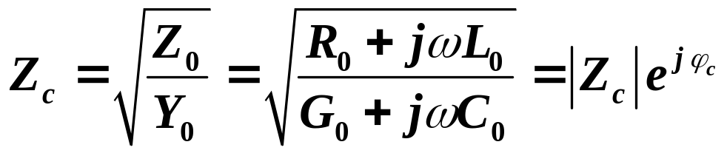
§5-2 均匀传输线方程的正弦稳态解
传播常数
特性阻抗或波阻抗

Slide 8
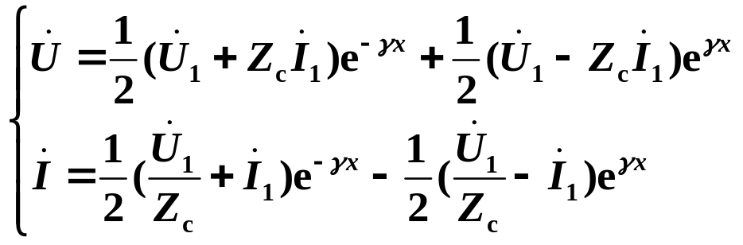
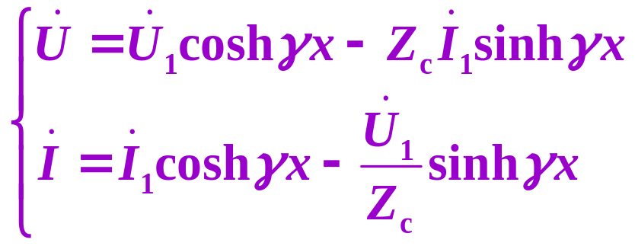
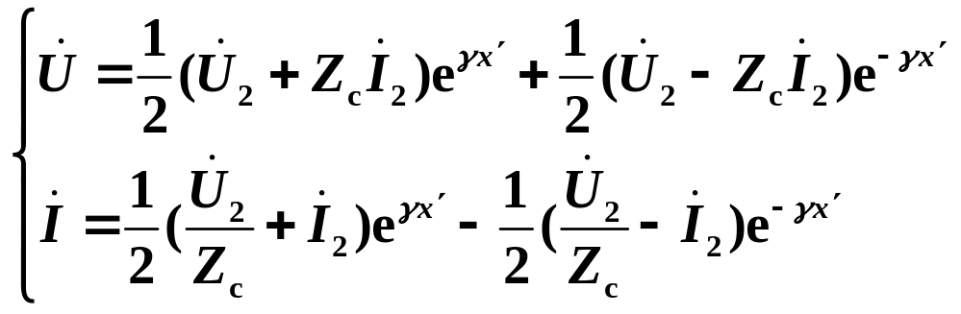
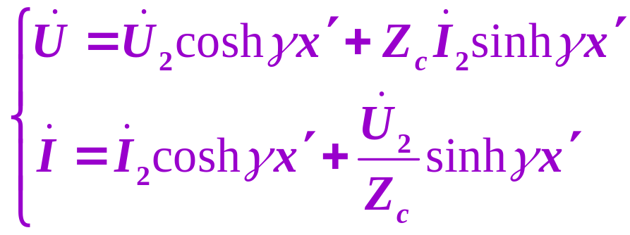
已知始端边界条件
已知终端边界条件

Slide 9
§5-3 行波及均匀传输线的传播特性
1. 行波
t=t₁
t=t₂
t=t₃
x
u+为随时间增加向x增加方向（即从线的始端向终端的方向）运动的衰减波。将这种波称为电压入射波或正向行波 。

Slide 10
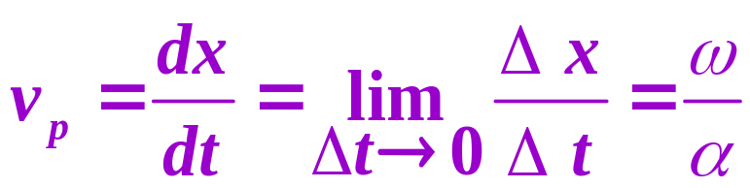
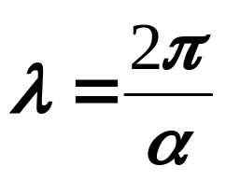
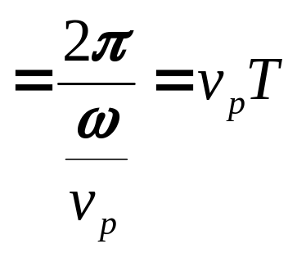
④ 等相角点移动的速度——相速
波长：行波前进方向上相角相差2π 的两点间的距离

Slide 11
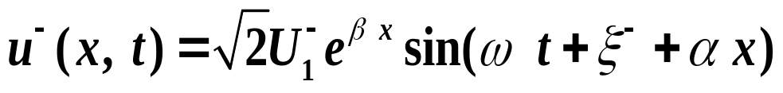
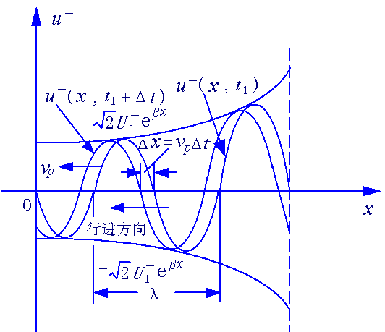
电压的第二个分量
u-为随时间增加向x减小方向
（即从线的终端向始端的方向）运动的衰减波。将这种波称为电压反射波或反向行波 。

Slide 12
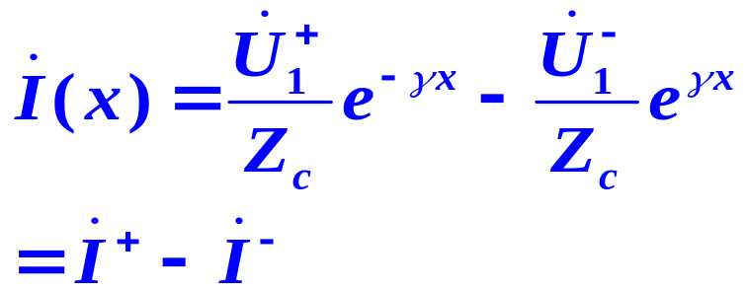
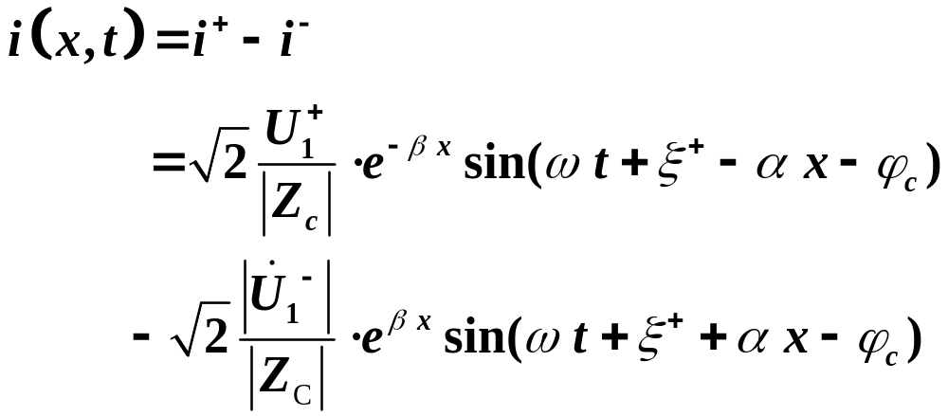
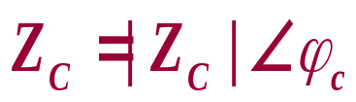
线上任一处电流为
正向电流行波
反向电流行波

Slide 13
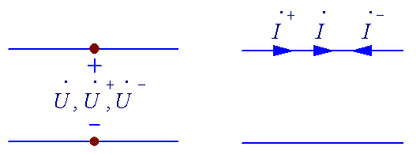
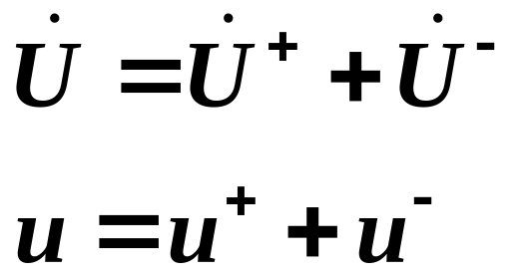
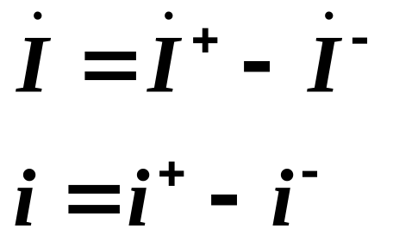

Slide 14
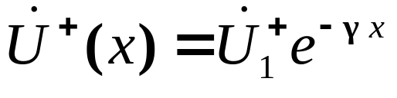
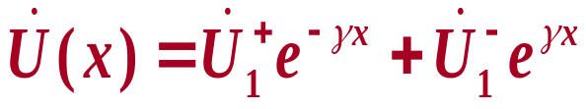
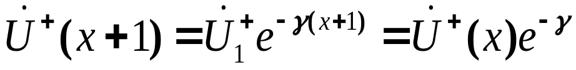
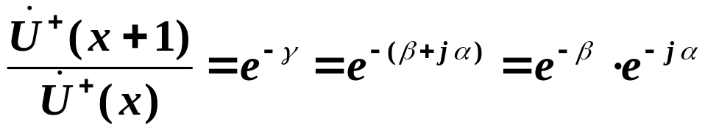


2 均匀线的传播特性 (副参数)
传播常数
γ = β + jα
β：衰减常数,单位:分贝/米
（单位距离幅度衰减的量值）
α：相移常数，单位：弧度/米
（单位距离相位滞后的量值）

Slide 15
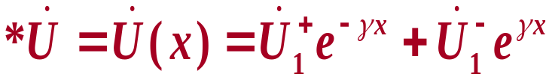
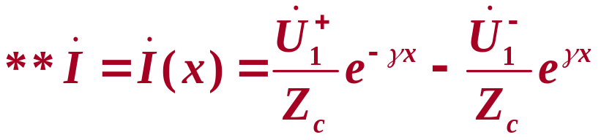
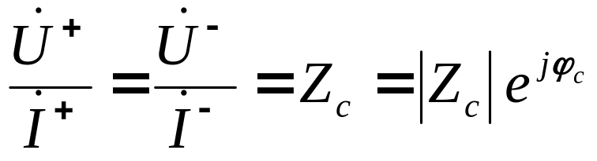
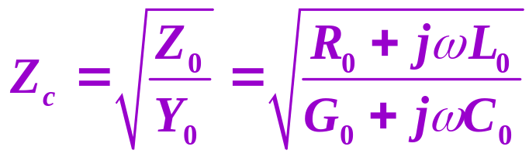
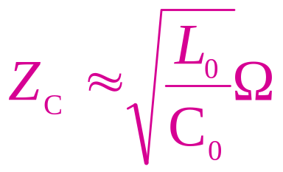

特性阻抗
分析
①Z_{c}是联系沿同一方向行进的电压行波相量和电流行波相量的导出参数；
②Z_{c}仅决定于线路的原始参数和电源频率，它不随距离x和时间t而改变，且与传输线终端负载状况也无关。
③ 当传输线损耗很小

Slide 16
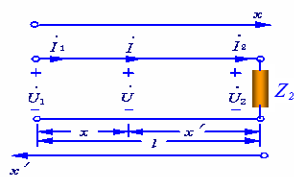
§5-4 波的反射与终端匹配的均匀传输线
如果终端负载阻抗等于均匀线的特性阻抗，即Z₂ = Z_{c}，则均匀线的电压与电流都没有反向行波而只有正向行波存在。这种工作状态称为负载与传输线相匹配（终端匹配）的状态。
反向行波的存在是由于正向行波在传输线终端受到不与线路相匹配的负载的反射而引起的。反向行波又称为反射波，正向行波又称为入射波。

Slide 17
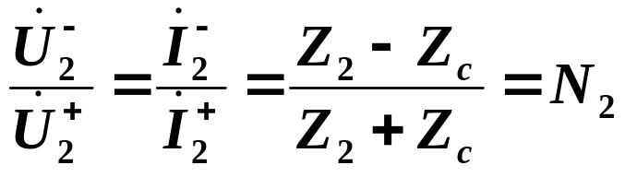
终端反射系数
终端反射系数为均匀线终端，电压的反射波相量与入射波相量之比，或者该处电流的反射波相量与入射波相量之比。
终端反射系数

Slide 18
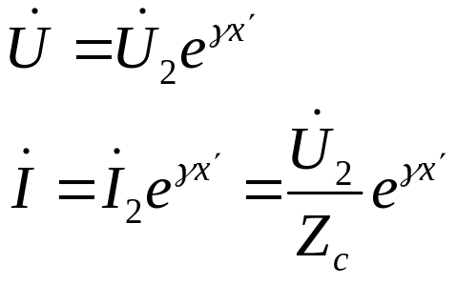
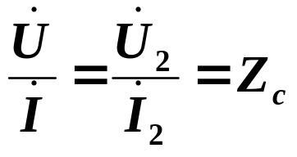


从无反射线上任意一处向线路终端看去的等效阻抗等于传输线的特性阻抗：
线上任意一处的电压、电流相量

Slide 19
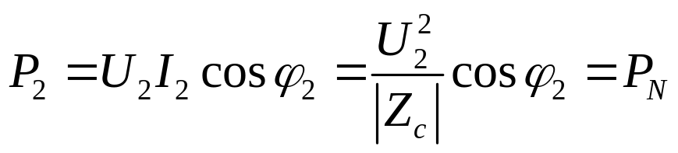

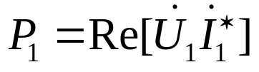
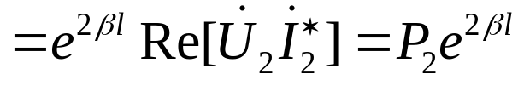

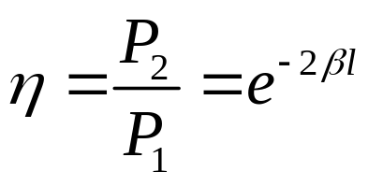
输电效率
终端负载吸收的功率为
传输线的自然功率
线路始端输入的功率为
输电效率为

Slide 20


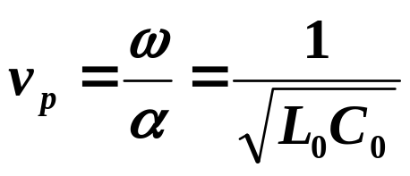

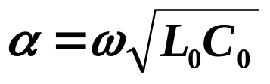
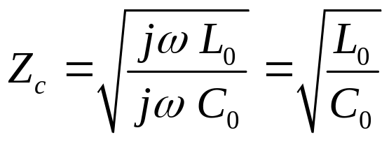
§5-5 无损耗线·驻波
一、无损耗线
构成传输线的导体是理想导体R₀=0，线间的介质是理想介质G₀=0 ，这种传输线称为无损耗传输线。
当
近似当作无损耗线
行波幅值沿线无衰减
呈纯电阻性

Slide 21
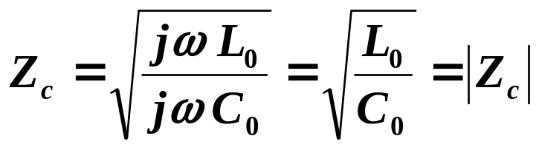
分析
无损耗线上
电压、电流行波沿线传播是不衰减的；
行波的相移常数与角频率成正比，行波的相速与频率无关，仅决定于传输线的原始参数；
无损耗线的特性阻抗是纯电阻性的，且与频率无关。

Slide 22
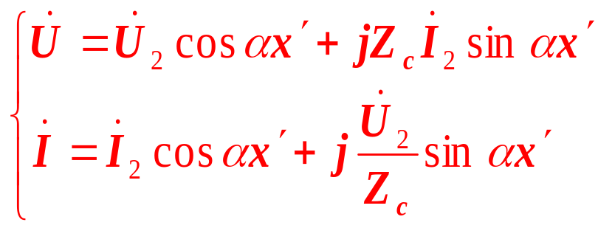
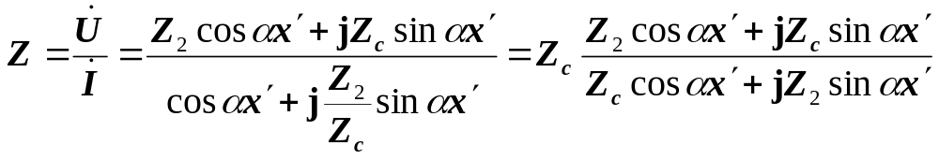
无损耗线上距终端x′处电压相量与电流相量
无损耗线上距终端x′处的输入阻抗

Slide 23
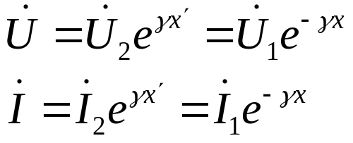


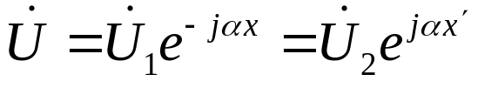
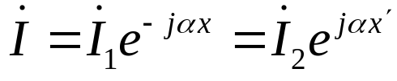


终端匹配的无损耗线
U, I
U₁
I₁
0
x

Slide 24
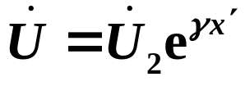







终端匹配的有损耗线
用终端边界条件表示 | 用始端边界条件表示
终端匹配的无损耗线
用终端边界条件表示 | 用始端边界条件表示

Slide 25





讨论 无损耗线在终端不匹配时的几种特殊工作状态
终端开路的无损耗线
终端开路时的电压电流
终端开路时输入阻抗

Slide 26










电压波腹
电流波节
电压波节
电流波腹

Slide 27


驻波
电压与电流的波腹和波节的位置固定不变，这样的电压波与电流波称为驻波 。
两个等速而反向行进的等幅正弦行波相叠加，便形成驻波。

Slide 28




终端短路的无损耗线
终端短路时电压电流
终端短路时输入阻抗

Slide 29

接λ/4 线段

Slide 30


终端接纯电抗负载的无损耗线
Z₂=jX₂
入射波在终端发生全反射。
终端开路、短路和接纯电抗负载的无损耗线上，沿线电压、电流的分布均形成驻波。

Slide 31










小结
 | 有损耗线 | 无损耗线
传播 常数
特性 阻抗
相移 速度
电压 电流

Slide 32









无损耗线
终端匹配 | 终端开路 | 终端短路

Slide 33



无损耗均匀传输线的工作状态
传输线终端所接负载不同，反射系数就不同，线上波的分布即传输线的工作状态不同。按照不同负载，可将传输线的工作状态分为行彼、驻波和行驻波三种类型。
行波状态
传输线上只有入射波
传输线处于匹配状态
特点
沿线电压、电流振幅不变；
沿线电压、电流同相位；
电源发出的能量全部被负载吸收，传输效率最高；
沿线的入端阻抗为：

Slide 34





驻波状态
传输线上出现全反射
a. 终端短路
b. 终端开路
c. 终端接纯电抗
终端开路 | 终端短路

